Slide 1
高齢の慢性腎臓病患者さんの 豊かないのちの実現のために ―透析見合わせを希望した事例―
第８回 ケアを考える会 岡山 話題提供
2014年５月２５日 於：川崎医療福祉大学 6001教室
公益社団法人 赤磐医師会病院 HAPPY KIDNEY NETWORK
透析療法指導看護師・透析技術認定士 大賀 由花
Notes:
今日はこのような暑さの中、透析医療にご関心を寄せてくださり、お集まりいただきましてありがとうございます。
この機会を与えてくださった、ことに心から感謝申し上げます。
今日お話しますのは、私が外来で初めて関わった、超高齢者の透析開始を見合わせる事例です。
私が、この課題に関心をもつようになったのは、
92歳の祖母の死を通じて感じた家族の体験と、
透析医療従事者としての自分の在り方に、多少の違和感を感じることからです。
差し支えのないところで、教えていただきたいのですが、
実際に病院勤務の方々は どのくらいいらっしゃいますか？
また、透析医療関係者の方々は いらっしゃいますか？
慢性腎臓病の当事者の方は いらっしゃいますか？
研究職の方は いらっしゃいますか？
一般市民の方々 でしょうか？
今日は、このセンシティブな倫理的課題に関して、のち程様々なご意見をいただけましたら、有難く思います。
どうぞよろしくお願いします。

Slide 2
本日の内容
１．透析患者の増加と高齢化・認知症の増加
２．日本透析医学会の提言
３．日本老年医学会の「立場表明」２０１２
４．超高齢者の透析療法見合わせ 事例A氏
５．考察
１）患者さま・ご家族のご希望－グッドデス概念
２）「情報共有合意モデル」に基づく意思決定プロセス
３）いのちをどう考えるか
４）看護診断の視点から
Notes:
本日の内容として、これらの１から４までお話をします。

Slide 3
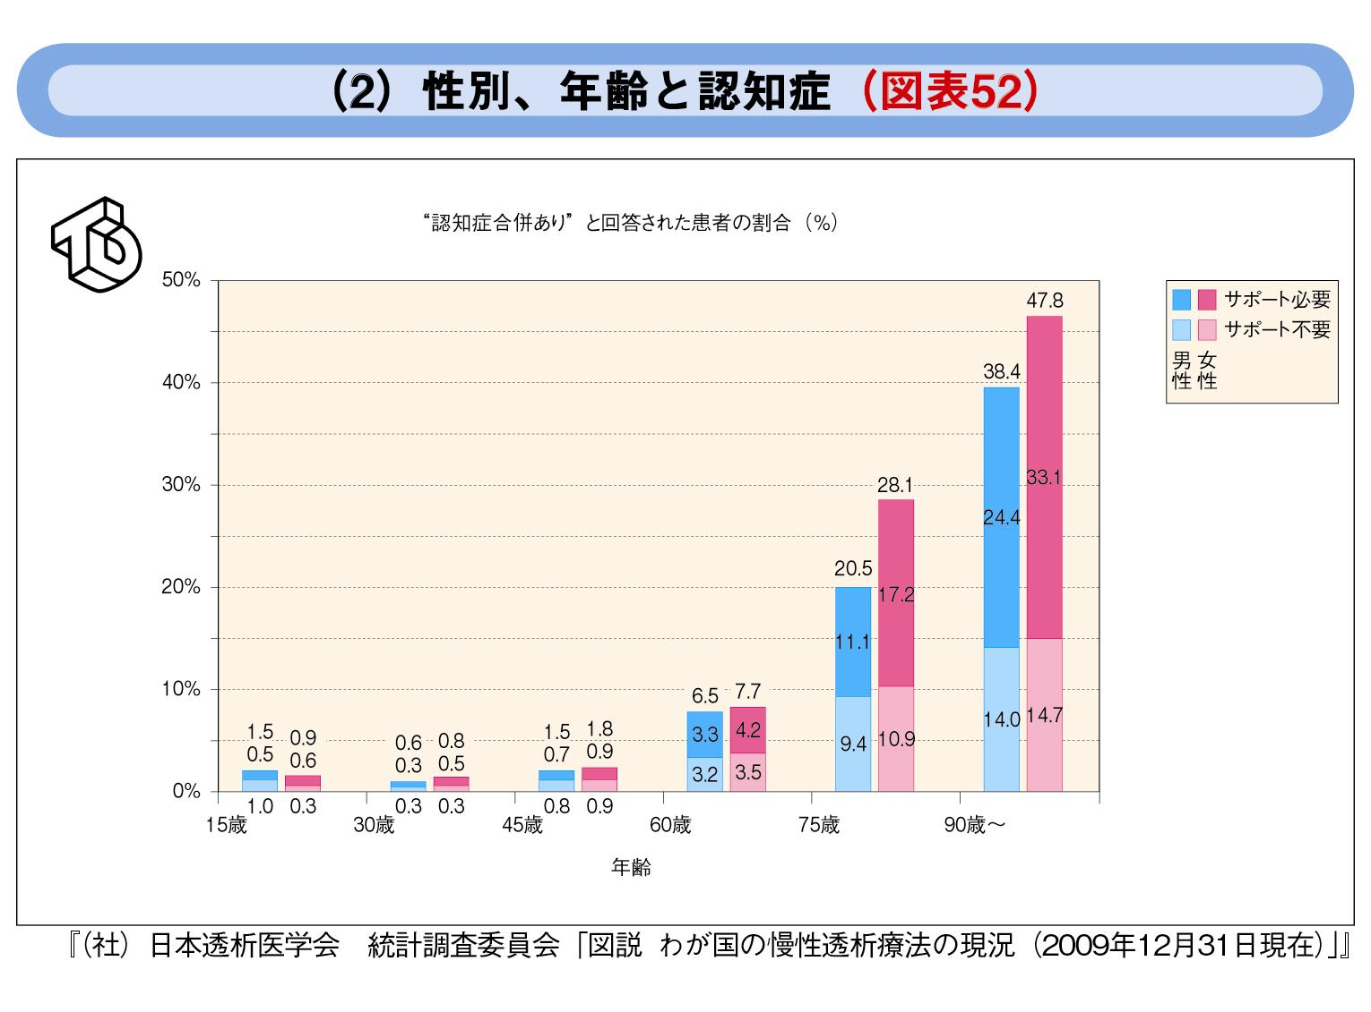
維持透析患者の中で認知症合併ありと回答された患者の割合
90歳以上の透析者では
男性4割、女性5割
が認知症を合併
Notes:
次に、
維持透析患者の中で、認知症合併ありと回答された患者の割合です。
90歳以上の維持透析患者では、男性4割、女性5割が認知症を合併しています。
そのため、透析開始あたり、 患者の意思を確認することが困難なこともあります。
また、高齢の患者の透析開始について、
①新しい治療を生活に組み込むことにより、ご本人のよい人生が本当に続くのか、
新しい治療の生活に適応するまでの困難が、本人の生活の質を下げてしまうのか？
充分に考える必要があります。
②ご本人が残された時間を、できるだけ快適に過ごせることを、目標とする場合、
透析開始を見合わせて、
保存的治療の継続により、天寿を全うするという考え方もできることを話し合う時代になりました。
この流れを受けて、2012年に透析医学会から、提言案が出されました。

Slide 4
提言（案）の要点
◆提言１：情報提供と自己決定の援助
◆提言２：自己決定の尊重
◆提言３：同意書の取得
◆提言４：医療チームによる慢性血液透析療法の「見合わせ」
・一定の状況を満たす終末期患者では、透析療法の開始または継続を見合わせる
・事前ケア計画を策定する
・緩和ケアを提供する
岡田ほか：慢性血液透析療法の導入と終末期患者に対する見合わせに関する提言（案），透析会誌45(12),
1085-1106.2012.
Notes:
提言案の要点をお示しします。
提言１では、情報提供と自己決定の援助
提言２では、自己決定の尊重
提言３では、同意書の取得
提言４では、
医療チームによる維持血液透析療法の見合わせが挙げられ、
一定の条件を満たす終末期患者では、透析療法の開始、または、継続を見合わせること。
患者の意思を尊重した事前ケア計画を策定すること、
患者に効果的な緩和ケアを提供することが うたわれています。
しかし、今年の透析医学会では、全国腎臓病協議会の宮本さまから、
この提言を実際に行うことのできる具体的な仕組みづくりを望まれました。
つまり、透析医療従事者は、緩和ケアを提供する知識と技術を身につけることが、求めらています。

Slide 5
透析開始または継続の見合わせ
透析療法指導看護師
慢性腎不全患者
透析導入
透析医または腎臓内科医
透析非導入
↓
保存療法
保存的療法も治療であることを共有
大平整爾：慢性腎不全患者を透析に導入するか否かーその基準をどこに置くかー，ClinicalEngineerig,24(5)465-472,2013.
Notes:
●これは、提言（案）をまとめておられる、
大平征爾先生が、 今年5月にクリにカルエンジニアリングに掲載された論文の図に、私見として、現状をわかりやすく
②点書き加えた図です。
まず、この部分に「腎臓内科医」「循環器内科医」を書き加えました。
また、大平先生は、「透析非導入は、保存的療法であり、治療であること」を明記しておられます。
私たち医療従事者は、
透析を開始しないことは、治療を拒否しているのではなく、保存的治療のみを選択しているということを共有することができます。
導入するか否かの話し合いには、身体状態・精神神経状態・合併症の重症度・年齢・患者家族の意向・期待度が考慮されると書かれています。
この赤い⇒についてご説明します。
この度透析医学会の（案）では、透析の不開始についても解説されています。
この提言（案）が出されるまでには、
透析患者のQOLを考慮する状況において、透析見合わせ・不開始のガイドラインが必要との調査があることが基礎となっています。
つまり、現場では、透析中止や不開始があるけれども、それを妥当とする学会としての提言が欲しいという、
臨床現場の状況があるのです。

Slide 6
３．日本老年医学会
立場表明２０１２
・現場においてさまざまな困難に直面している医療者に対する指針
・終末期を迎えつつある高齢者に最善の医療およびケアを提供し、その家族の心の平安を保証するうえでの指針

Slide 7
「終末期」
「病状が不可逆的かつ進行性で、その時代に可能な限りの治療によっても病状の好転や進行の阻止が期待できなくなり、近い将来の死が不可逆となった状態」
「最善の医療およびケア」
「単に診断・治療のための医学的な知識・技術のみではなく、他の自然科学や人文科学、社会科学を含めた、すべての知的・文化的成果を還元した、適切な医療およびケア」とする。

Slide 8
考察１ 患者さまとご家族のご希望 家族のグッドデス概念
多くの家族に共通して重要性が
高い９つの概念
家族によって重要性に差がある３つの概念
すべての医療者がその必要性を自覚し
配慮すべき事柄
その家族が希望すれば
支援すべき事柄
透析見合わせ
三篠真紀子：家族にとってのグッドデス概念とは？，22(4),341-345,緩和ケア,2012.
Notes:
これは、終末期がん患者の家族のグッドデス概念です。
A氏の家族は、
①患者がおだやかにすごせること
②気軽に相談できる医療者がいること
③誰かの負担にならないこと を大切にしておられました。
そして、その家族が希望が「透析見合わせ」であり、医療者が支援することとなりました。

Slide 9
考察３ いのちについてどう考えるか（３） 日本人の「成熟した」死生観の育成へ
生と死からの解放
延命治療の
自己決定
「ゆだねる」
死に向き合う
宗教観・人間観・
保健信念を獲得
死生観の醸成
信頼する
医療関福祉係者
Yuka Ohga:The Maturity Prosece of Breast Cancer Survivors in a SHGを基に 大賀が作成した図
Notes:
会田薫子先生「延命医療と臨床現場」のP.64
「これまでの臨床経験の中で、日本人には明らかな宗教観がみられないと感じており
どのように死を迎えるかも考えたことがない一般市民がほとんどであるように思われ、
死生観も未熟であるため・・・・、生への執着がみられ、
それが延命医療の継続に関連している と思われる・・・、と話す対象医師が多かった。
透析医療従事者も、「透析をすることが最善の医療」と医療者の視点から思い込んでいることが、あるように感じている。
90歳以上の高齢者が、両手を抑制されて、4時間の拘束を受けて、
延命治療をうけることに、疑問をもつ現場の職員も多いと感じる。

Slide 10
考察４ 看護診断の視点から
【ヘルスプロモーション/ウェルネス型看護診断】
意思決定促進準備状態
【看護成果：意思決定,情報処理】
目標：個人/集団は
意思決定に対する満足感が高まったと報告する
【看護介入：意思決定援助,共同目標設定】
Lynda J.Carpenito:ヘルスプロモーション/ウェルネス型看護診断，カルペニート看護診断マニュアル第4版,721-740,医学書院,2008.
Notes:
【ヘルスプロモーション/ウェルネス型看護診断】
意思決定促進準備状態
Readiness for Enhanced Decision-Making
【定義】短期及び長期の健康に関連した目標を充分に達成して強化できる行動方針を選択しようとするパターン。
【看護成果：意思決定,情報処理】
目標：個人/集団は意思決定に対する満足感が高まったと報告する。
【看護介入：意思決定援助,共同目標設定】
これは、意思決定に関する 看護診断として、意思決定促進準備状態がありますが、
この成果としては、意思決定に対する満足感が高まったと報告する、となります。
今回の事例においても、満足感を成果指標としています。
,ウェルネス型看護診断は、
「ウェルネスのある一定のレベルからより高いレベルに変わろうとする、個人や、集団、地域社会に対する臨床診断」である。（NANDA2007）（721）
条件
１）クライエントがある特定の分野において、健康を増進しようとする、願望をもっている
２）クライエントが現在、ある特定の分野において、効果的に機能している。

Slide 11
【提案】患者さまと医療者が行う アドバンス・ケア・プランニング
１．意図的な対話
今までの物語をお聞きする（過去を共有）
日常の生活をお聞きする （現在を共有）
これからのことを話し合う（未来を志向）
２．患者さん・ご家族の言葉をカルテに残す
【看護診断】 【成果】 【介入】
S）主観的情報 O）客観的情報
A）アセスメント P）計画
３．医療チームで共有
４．ケアに活かす
Notes:
最後に提案です。
私達医療者にとって、患者さまの豊かな命の実現のために、患者中心の医療の実現のためには、
まず、できることは、
意図的な対話を行い、患者さまの言葉を引き出して、
カルテに残し、それを医療者間で共有しケアに活かすことではないでしょうか？
「現役のときには、どんなお仕事をなさっていましたか？」「今までで一番充実していたときは、どんな
時ですか？」と今までの物語をお聞きすること。
「最近、いいことありましたか？」など、何気ない関心を寄せて、日常の生活をお聞きすること、
未来を志向する対話としては、私は、
「あと、２－３年したら、お孫さんがご結婚されているかもしれませんね」など、可能性があることをお話するようにしています。
そのような対話の中で、「そこまで生きなくてもいい。妻も先に逝ってしまったからね」など、少しずつ、ご自分の死についてお話をなさる人が増えてきました。
会田先生は、「延命医療と臨床現場の最終章」で、
終末期医療と日本社会の中で、
「医療技術を目の前にしたとき、それがあるから使うのは、当然とみなすのではなく、
その新たな技術の開発によって増えた選択肢について、患者・家族とよく話し合い、
患者の意向を反映し、家族も納得する方向で合意形成を進めることができる医療者が今、正に求められている」
と言われています。
患者自身にとって益となるように医療を提供するためにも、
患者がまずどのような人生をおくり、どのように今を生きておられ、これからのことをどのように希望しておられるか、
医療者が患者の言葉を引きだすことから、意識的に始めることを、周囲の医療者外来看護者と、共有したいと思います。
今年11月16・17日に横浜で開かれる、日本腎不全看護学会に、
「腎代替療法の見合わせ」について話し合う、交流集会の企画案を提出しています。
これからも、腎不全看護領域での、アドバンス・ケア・プランニングについて、患者さまとご家族の方々とご一緒に話し合っていきたいと考えています。
（以下略）
私の具体的は実践としては、
①徐脈の患者さんがﾍﾟｰｽﾒｰｶｰを入れるかどうかの選択を保留にしている場合。
透析中のバイタル測定時に、30代が連続すると、そのことをお話して、
「以前、循環器内科を受診された、時に、ペースメーカーを入れるお話がでましたか？」
「それについては、どのように考えていますか？」と、質問するようにしています。
そうすると、患者さんから、「母親がペースメーカーを入れていた」ことを話してくださいます。
その時の雰囲気から、「ゆくゆくはﾍﾟｰｽﾒｰｶｰをいれなくてはいけないだろうことを理解しているけれども、
今は、まだ、直面したくない話題であること」が感じられるため、
そのことを、カンファレンスで共有するように努めています。

Slide 12
本日の内容・まとめ
５．考察
１）終末期がん患者と家族のグッドデス概念は慢性腎臓病患者さまとご家族のグッドデス概念として援用できる
２）「情報共有ー合意モデル」は腎代替療法の
意思決定プロセスに援用できる
３）本人の主観的幸福感・満足感が豊かないのちを実現
４）アドバンス・ケア・プランニングは健康増進の一部
【提案】患者さま・ご家族と医療者が行う
アドバンス・ケア・プランニング
Notes:
考察として、以下4点についてお話をしました。

